Slide 1
Vertrouwelijk
saMBO ICT Conferentie
19 januari 2012

Slide 2
Waarom StudyCall?
Roosterwijzigingen -> dagelijks op elke school;
Via roosterbord, internet, teletekst, Email (halen);
Nu StudyCall (ontvangen);
Mobiele telefoon en social media.
Vertrouwelijk

Slide 3
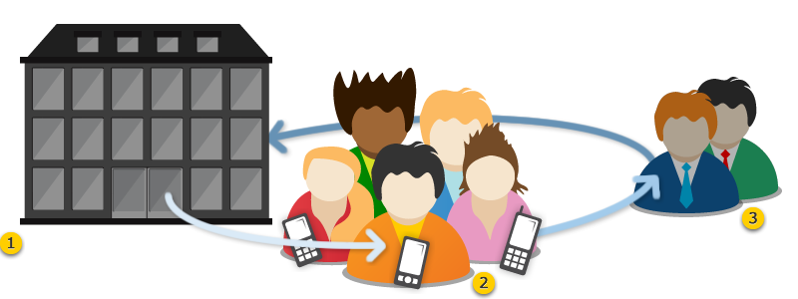
Wat is StudyCall?
Vertrouwelijk
Adverteerder
School
Leerling
Roosterwijzigingen/berichten naar scholieren en studenten;
Mobiele telefoon en social media;
Privacy wetgeving en SMS-gedragscode;
Gratis voor scholen;
Betaald door adverteerders (USP);
Zelf soort advertentie bepalen -> zowel leerling als school.
Stand alone of koppelen met schoolsystemen

Slide 4
Wat is StudyCall?
Vertrouwelijk
Adverteerder
School
Leerling
Berichten direct op mobiele telefoon;
Geen actie nodig om berichten “op te halen”;
Alle gegevens/voorkeuren in te stellen via StudyCall website;
Gratis voor leerlingen;
Alleen interessante advertenties

Slide 5
Wat is StudyCall?
Vertrouwelijk
Adverteerder
School
Leerling
Zeer gericht adverteren binnen een moeilijk te bereiken doelgroep;
Eenvoudig campagnes aanmaken via StudyCall website;
Realtime campagnes beheren;
Direct inzicht in doelgroep bereik;
Realtime statistieken en kosten overzicht.

Slide 6
TOEKOMST: Roadmap
Berichten via Twitter
Geo Advertizing
Mobile Widget
Vertrouwelijk
Berichten via Facebook
Iphone/Android APP
Mobile Website
Pc Widget
.....
Random SMS
Berichten via:
WhatsApp
Email
Uitbellen
MSN
Ping
Hyves

Slide 7
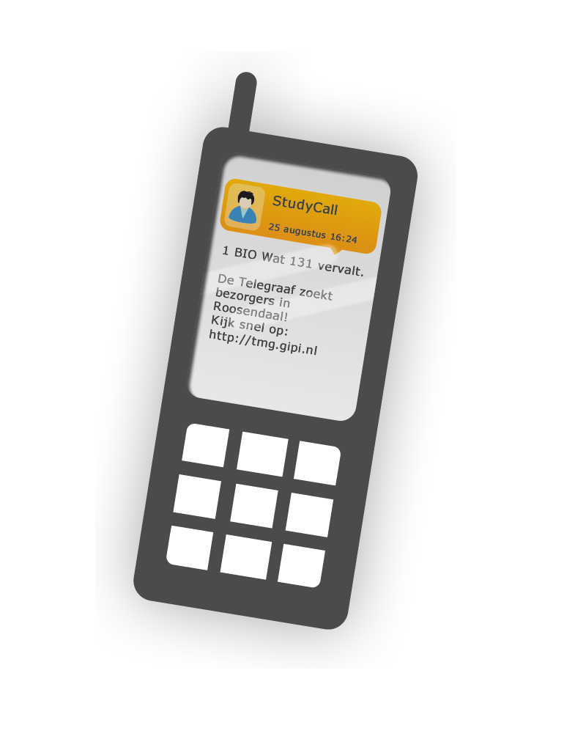
Voorbeeld
Een logistiek dienstverlener uit Tilburg zoekt flexwerkers voor in het weekend uit de omgeving van Tilburg .
Vertrouwelijk
1 Wis jns 313 vervalt
Geld verdienen in het weekend? Kom werken in Tilburg!
http://m.jongtalent.nl
Hoe? Heel simpel:
StudyCall websites

Slide 8
Meer info?
www.studycall.nl
info@studycall.nl
Wij kijken uit naar uw reactie
Vertrouwelijk

